Slide 1
Четвертая Всероссийская научно-практическая конференция «Современные подходы к лечению острого коронарного синдрома» при поддержке Европейской инициативы «Stent For Life» (SFL)
г. Москва, 26-27 октября, 2016 года

Slide 2
Участники
Зарегистрировались на конференцию – 689
из них:
Координаторы: российские – 51, иностранные – 2
Участники – 494
доктора – 417
ординаторы – 52
сестры – 7
студенты – 18
Участники выставки – 135
Оргкомитет – 7
Участники Научно-практического Курса – 45, из них 10 – Координаторы
Количество пленарных заседаний – 5
Количество докладов на пленарных заседаниях – 27
Количество секционных заседаний – 2
Количество докладов на секционных заседаниях – 12
Количество круглых столов – 1
Количество докладов на круглых столах – 3

Slide 3
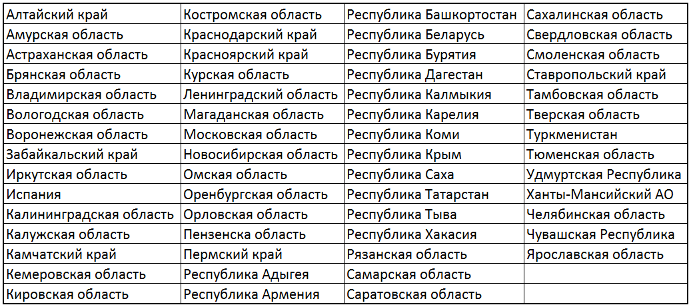
География участия - 54 регионов РФ,
Испания, Армения, Беларусь, Туркменистан

Slide 4
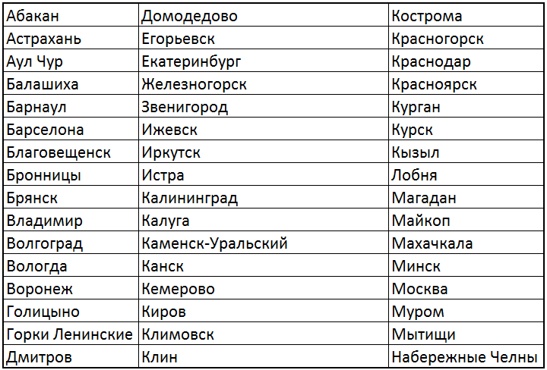
География участия – 99 городов

Slide 5
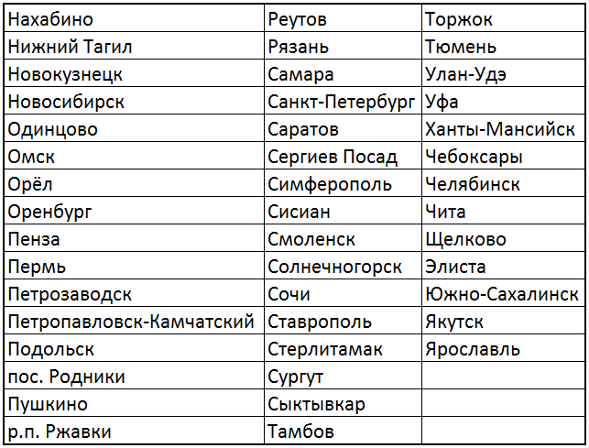
География участия – 99 городов

Slide 6
Ждём вас на Всероссийской научно-практической конференции «Эндоваскулярное лечение структурных заболеваний сердца и сосудов»
г. Москва, 16-17 декабря, 2016 года

